Slide 2
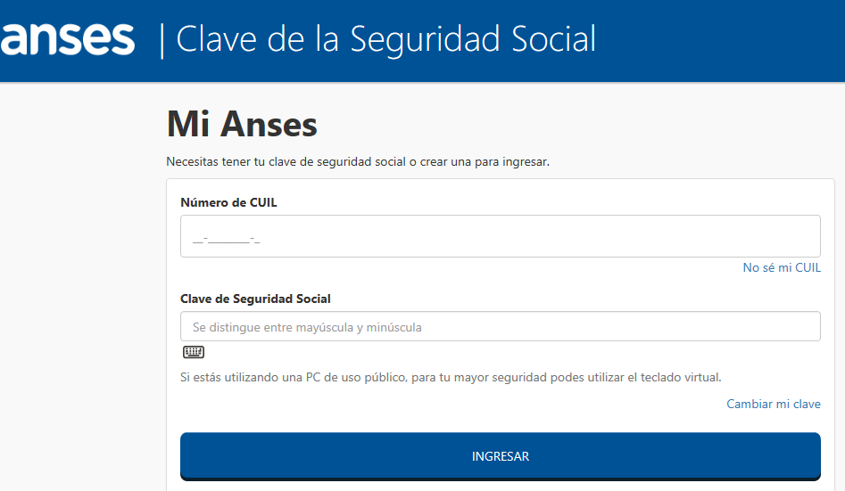
INGRESO AL SISTEMA
Acceder a través del portal web MI ANSES con CUIL y Clave de Seguridad Social

Slide 3
Seleccionar la opción TRABAJO - Solicitud de Monotributo Social
1.
2.

Slide 4
Accederá a pantalla: Tipo de tramite: donde deberá seleccionar la opción que corresponda al trámite que desea ingresar.
Inscripción: deberá utilizar este trámite cuando desee solicitar adherirse al Monotributo Social.
Modificación de Datos: deberá utilizar este trámite cuando usted ya reviste la calidad de Monotributista Social y desea modificar datos de su inscripción previa con excepción de la Obra Social, cuyo cambio deberá realizarse en la Obra Social a la cual desea adherirse o el mecanismo que establezca la Superintendencia de Servicios de Salud.
Renuncia: deberá utilizar este trámite cuando usted desee renunciar a su inscripción al Monotributo Social.

Slide 5
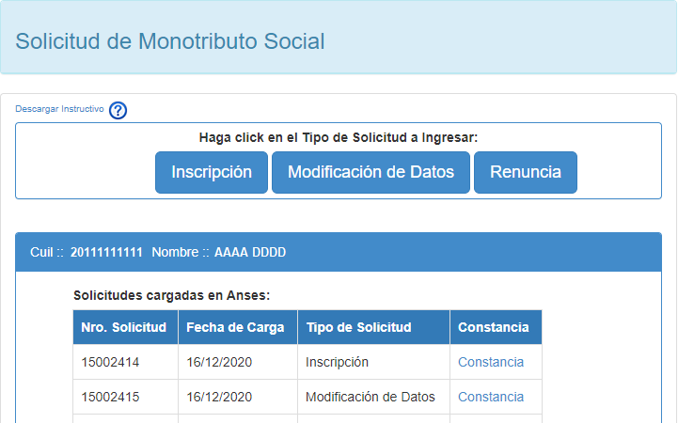
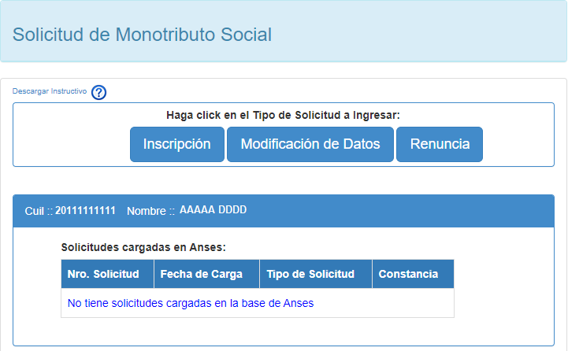
Grilla donde se podrá visualizar si registra solicitudes cargadas en ANSES de los trámites realizados oportunamente, pudiendo consultar y descargar la constancia de cada una de las solicitudes listadas. En el caso que no registre solicitudes cargadas a través de este aplicativo se visualizará la siguiente leyenda en pantalla: “No tiene solicitudes cargadas en las bases de ANSES”.
Registra solicitud:
No registra solicitud:

Slide 6
SOLICITUD de INSCRIPCIÓN o MODIFICACIÓN DE DATOS al MONOTIBUTO SOCIAL

Slide 7
Accede a la pantalla Datos Personales y Domicilio: deberá desplazarse hacia abajo para poder completar todos los campos requeridos, al final de los mismos tendrá la opción de regresar a la pantalla anterior presionando el botón “Anterior” o continuar en la siguiente pantalla presionando el Botón “Siguiente”.

Slide 8
Al presionar “Siguiente” la aplicación verificará la completitud de los campos que revisten carácter de obligatorios o si los datos han sido ingresados en forma errónea. Los mensajes asociados a errores detectados se visualizaran en el margen superior de la solicitud.
Ejemplo:
Una vez corregidos los campos indicados, presionar Siguiente.

Slide 9
Accede a pantalla “Detalle del Grupo Familiar”, donde visualizará:
Leyendas aclaratorias y de declaración jurada.
Detalle del Grupo Familiar registrado en ANSES:
Si registra información de relaciones familiares primarias en ANSES. Visualizara una grilla con los siguientes datos
Mas info: visualiza CUIL, nombre, Tipo y Nro. de Documento, Fecha de Nacimiento y Sexo.
CUIL.
Nombre.
Relación.
Edad.
¿Discapacitada/o?: opciones SI y NO.
¿Cursa estudios regulares?: opciones SI y NO.
Adhiere a la Obra Social: opciones SI y NO.
Por cada familiar primario visualizado deberá indicar si se registrará como adherente a la obra social. En el caso de indicar “SI” deberá informar, para los tipos de relación que no sean cónyuge/conviviente, si el CUIL relacionado es o no Discapacitado y si Cursa o no Estudios Regulares.
Una vez completados todos los datos requeridos presionar en “Siguiente” para continuar a la siguiente pantalla “Información de Actividad”.
Si no registra información de relaciones familiares primarias en ANSES visualiza mensaje indicativo: “No posee relaciones familiares del grupo primario registradas en ANSES, si desea adherir a un miembro de su grupo familiar primario deberá registrar la relación familiar previamente en ANSES, presentando la documentación requerida”, si desea continuar deberá presionar “Siguiente” para continuar a la siguiente pantalla “Información de Actividad”.

Slide 10
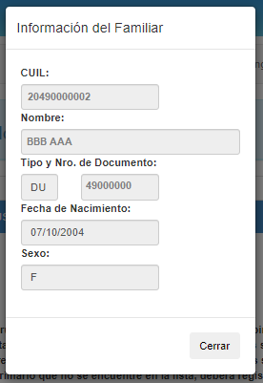
Ejemplo: Trámite de Inscripción con relaciones familiares primarias registradas en ANSES
Presionando el icono “Más Info” accede a más datos del CUIL familiar

Slide 11
Ejemplo: Trámite de Modificación con relaciones familiares primarias registradas en ANSES
Presionando el icono “Más Info” accede a más datos del CUIL familiar

Slide 12
Ejemplo: Trámite de Inscripción / Modificación, sin relaciones familiares primarias registradas en ANSES

Slide 13
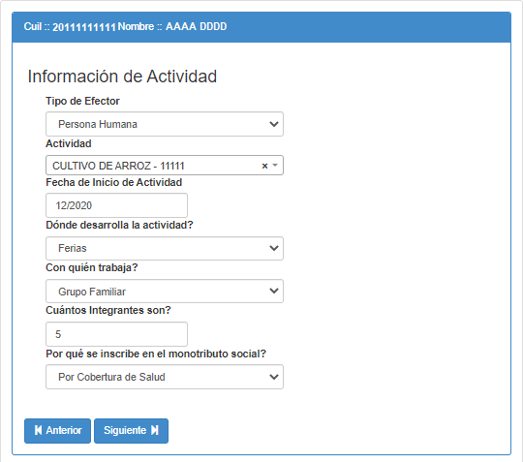
Accede a la pantalla “Información de Actividad”: deberá completar los datos solicitados por la aplicación.
En el caso de registrarse con Tipo de Efector “Asociado a Cooperativa de Trabajo” deberá indicar Nro. de Matricula, Nombre de la Cooperativa y Actividad según comprobante de Inscripción ante el Registro Nacional de Efectores de Desarrollo Local y Economía Social.
Los siguientes datos fueron colocados a modo de ejemplo:

Slide 14
Accede a la pantalla “Nivel de Educación”: deberá completar los datos solicitados por la aplicación.
Los siguientes datos fueron colocados a modo de ejemplo.

Slide 15
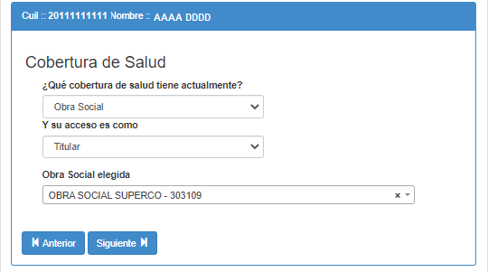
Accederá a la pantalla Cobertura de Salud: deberá completar los datos solicitados por la aplicación.
Los siguientes datos fueron colocados a modo de ejemplo.

Slide 16
Accede a pantalla de finalización del trámite. Presionar el botón “Guardar el Formulario” a fin de confirmar y registrar la solicitud.
IMPORTANTE: Si este paso no se realiza todos los datos cargados previamente no quedarán registrados quedando sin efecto la solicitud.

Slide 17
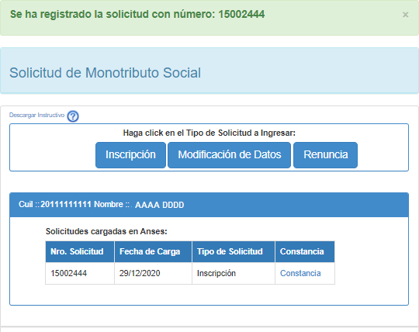
Finalmente, utilizada la función “Guardar Formulario”, la aplicación derivará a la pantalla de inicio indicando en el margen superior de la misma la leyenda “Se ha registrado la solicitud con número: XXXXXXX”. Asimismo, dicho trámite se verificará en el apartado “Solicitudes cargadas en ANSES” donde podrá obtener el comprobante del trámite realizado presionado sobre la opción “Constancia”.

Slide 18
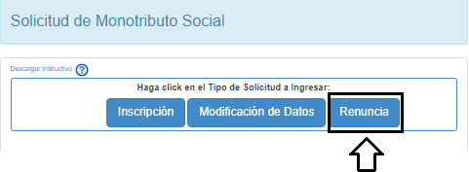
RENUNCIA al MONOTRIBUTO SOCIAL
Seleccionar “Renuncia”.

Slide 19
Accede a pantalla “Solicitud de Renuncia – Monotributo Social”: deberá completar los datos solicitados por la aplicación:

Slide 20
Accede a pantalla de finalización del trámite. Presionar el botón “Guardar el Formulario” a fin de confirmar y registrar la solicitud.
IMPORTANTE: Si este paso no se realiza todos los datos cargados previamente no quedarán registrados quedando sin efecto la solicitud.

Slide 21
Finalmente, utilizada la función “Guardar Formulario”, la aplicación derivará a la pantalla de inicio indicando en el margen superior de la misma la leyenda “Se ha registrado la solicitud con número: XXXXXXX”. Asimismo, dicho trámite se verificará en el apartado “Solicitudes cargadas en ANSES” donde podrá obtener el comprobante del trámite realizado presionado sobre la opción “Constancia”.

